Slide 1

Y7 · L14 穿着
LESSON 3 OF 6 · Y7 UNIT 5 · 轻松学中文 1
你喜欢穿
什么衣服？
穿
Text 2 · 衣服 · 校服 · 毛衣 · 外套
Year 7 Chinese
50 分钟
Mixed
课本 p.108
Lesson 3 of 6 · 课文二 · 你喜欢穿什么衣服？
轻松学中文 Book 1 · Unit 5 · 课本 p.108

Slide 2
Y7 · L14 穿着
Review · 练习册 p.152 第 11 题 · 0–8 min
Review
圈出衣服的词 · Circle the clothing words
8 min
练习册 p.152
1
练习册 p.152 第 11 题 — 十八个格子，圈出所有衣服的词。三分钟，自己做。
Workbook Ex.11 — eighteen cells, circle every clothing word. Three minutes, on your own.
你要说 / 写的中文
衬衫 汗衫 长衫 长裤 短裤 牛仔裤 校服
2
格子里混了很多以前学过的词：年级、出租车、睡觉、起床、上课、地铁、放学。
The grid mixes in words from earlier units — this is a recall test of the whole year.
今天学完再回来圈毛衣 外套
3
有两个词今天下课以前你才圈得出来 — 毛衣、外套。
Two of them you won't be able to circle until the end of today — 毛衣 and 外套.
更难
圈完以后，用其中四个词写一句话，中间用「、」和「和」。
Lesson 3 of 6 · 课文二 · 你喜欢穿什么衣服？
轻松学中文 Book 1 · 练习册 p.152 第 11 题

Slide 3
Y7 · L14 穿着
目标 · Learning Intention & Success Criteria
今天我们学 · Learning Intention
我们学怎么问别人喜欢穿什么衣服，也学怎么一次说好几件。
我会 · Success Criteria
1
我会问「你喜欢穿什么衣服？」I can ask 你喜欢穿什么衣服？
2
我会一次说好几件衣服，中间用「、」，最后用「和」I can answer with several garments — 、 between them, 和 before the last one
3
我会说 衣服、校服、毛衣、外套I can name 衣服, 校服, 毛衣 and 外套
Lesson 3 of 6 · 课文二 · 你喜欢穿什么衣服？
轻松学中文 Book 1 · Unit 5 · 课本 p.108

Slide 4


Y7 · L14 穿着
I Do · 生词 · 第一组
衣服
校服
yīfu
xiàofú
clothing
school uniform
校 — 和「校车」「学校」一样
Lesson 3 of 6 · 课文二 · 你喜欢穿什么衣服？
轻松学中文 Book 1 · Unit 5 · 课本 p.108

Slide 5
Y7 · L14 穿着
I Do · 例句 · 衣服 · 校服
nǐ xǐhuan chuān shénme yīfu
1你喜欢穿什么衣服？
What clothes do you like to wear?
wǒ shàngxué chuān xiàofú
2我上学穿校服。
I wear school uniform to school.
wǒ bù xǐhuan xiàofú， wǒ xǐhuan chuān wǒ de yīfu
3我不喜欢校服，我喜欢穿我的衣服。
I don't like the uniform, I like wearing my own clothes.
问
你喜欢穿什么衣服？
Ask three students. Full sentences, not one word.
Lesson 3 of 6 · 课文二 · 你喜欢穿什么衣服？
轻松学中文 Book 1 · Unit 5 · 课本 p.108

Slide 6
Y7 · L14 穿着
I Do · 写一句 · 衣服 · 校服
我喜欢穿衣服。
60 秒
写一句回答「你喜欢穿什么衣服？」
更难
用两个分句，一个正的一个反的 — 我喜欢穿汗衫和牛仔裤，我不喜欢穿校服。
Lesson 3 of 6 · 课文二 · 你喜欢穿什么衣服？
轻松学中文 Book 1 · Unit 5 · 课本 p.108

Slide 7
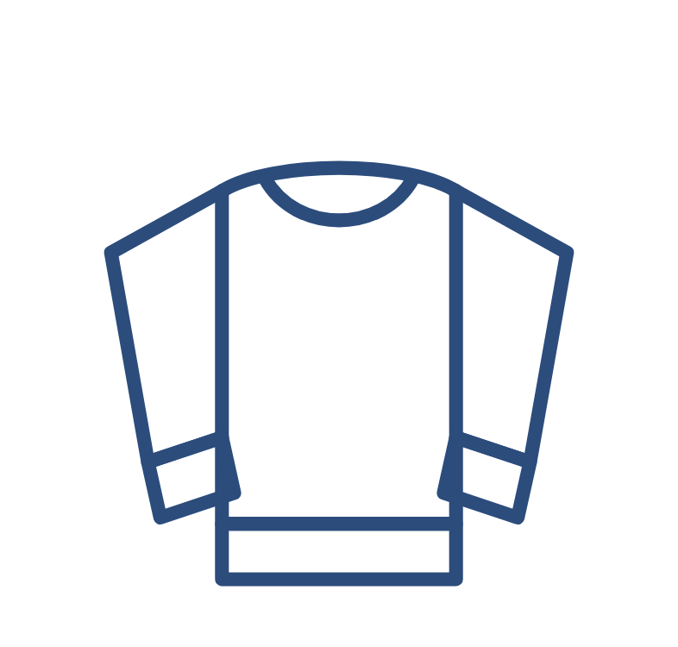
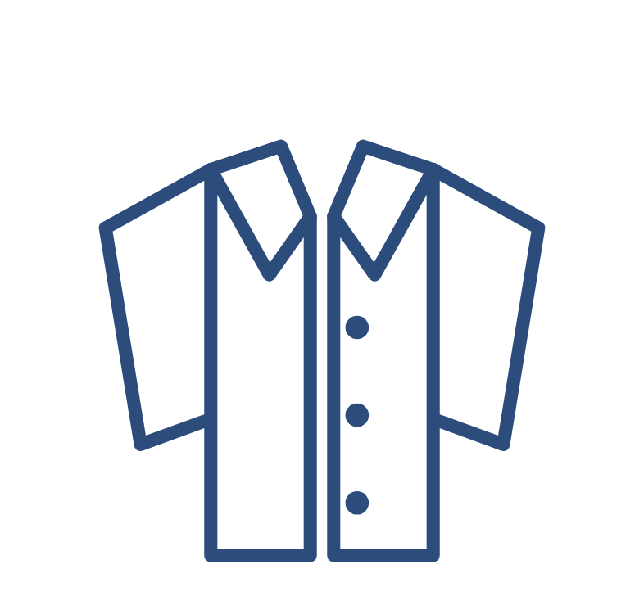
Y7 · L14 穿着
I Do · 生词 · 第二组
毛衣
外套
máoyī
wàitào
sweater
coat
毛 máo = wool
外 wài = outer
Lesson 3 of 6 · 课文二 · 你喜欢穿什么衣服？
轻松学中文 Book 1 · Unit 5 · 课本 p.108

Slide 8
Y7 · L14 穿着
I Do · 例句 · 毛衣 · 外套
wǒ māma xǐhuan chuān hóngsè de máoyī
1我妈妈喜欢穿红色的毛衣。
My mum likes wearing a red sweater.
wǒ bàba xǐhuan chuān hēisè de wàitào
2我爸爸喜欢穿黑色的外套。
My dad likes wearing a black coat.
wǒ chuān máoyī hé wàitào
3我穿毛衣和外套。
I'm wearing a sweater and a coat.
问
「外套」的「外」是什么？
Which of the two goes on the outside? The character tells you.
Lesson 3 of 6 · 课文二 · 你喜欢穿什么衣服？
轻松学中文 Book 1 · Unit 5 · 课本 p.108

Slide 9
Y7 · L14 穿着
I Do · 写一句 · 毛衣 · 外套
我穿色的毛衣和色的外套。
60 秒
写一句。两件衣服，两个颜色。
更难
写三件衣服，用「、」和「和」，再加一个分句写别人 — 我穿汗衫、毛衣和外套，我弟弟穿短裤。
Lesson 3 of 6 · 课文二 · 你喜欢穿什么衣服？
轻松学中文 Book 1 · Unit 5 · 课本 p.108

Slide 10
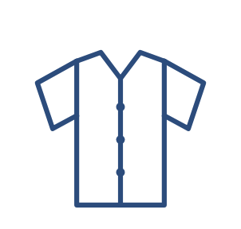
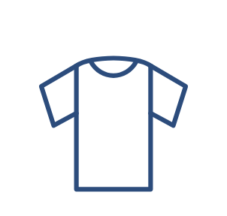
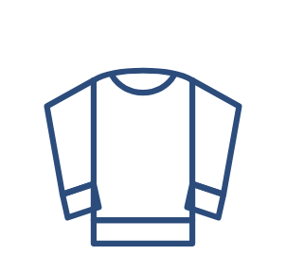







Y7 · L14 穿着
I Do · 到现在的十件衣服
只有汉字和图 — 这块板整节课都在屏幕上
衬衫
汗衫
毛衣
外套
校服
牛仔裤
长裤
短裤
裙子
衣服
Lesson 3 of 6 · 课文二 · 你喜欢穿什么衣服？
轻松学中文 Book 1 · Unit 5 · 课本 p.108

Slide 11
Y7 · L14 穿着
I Do · 句型 · A、B、C 和 D
A 、 B 、 C 和 D
nǐ xǐhuan chuān shénme yīfu
你喜欢穿什么衣服？
What clothes do you like to wear?
wǒ xǐhuan chuān hànshān hé duǎnkù
我喜欢穿汗衫和短裤。
I like wearing a T-shirt and shorts.
wǒ chuān chènshān、 máoyī、 wàitào hé chángkù
我穿衬衫、毛衣、外套和长裤。
I wear a shirt, a sweater, a coat and trousers.
wǒ xǐhuan chuān hànshān hé duǎnkù， wǒ bù xǐhuan chuān máoyī hé wàitào
我喜欢穿汗衫和短裤，我不喜欢穿毛衣和外套。
I like wearing a T-shirt and shorts; I don't like a sweater and a coat.
、
说四件东西，只要一个「和」。
顿号 goes between the middle items; 和 only before the last one. ✗ 衬衫和毛衣和外套和长裤
Lesson 3 of 6 · 课文二 · 你喜欢穿什么衣服？
轻松学中文 Book 1 · Unit 5 · 课本 p.108

Slide 12
Y7 · L14 穿着
I Do · 检查一下 · Check for Understanding
1
「衣服」和「校服」，哪一个是学校的？哪个字告诉你？
2
我说四样东西，要用几个「和」？
3
这句对不对？ 我穿衬衫和毛衣和外套和长裤。
我穿衬衫和毛衣和外套和长裤。
→
我穿衬衫、毛衣、外套和长裤。
Lesson 3 of 6 · 课文二 · 你喜欢穿什么衣服？
轻松学中文 Book 1 · Unit 5 · 课本 p.108

Slide 13
Y7 · L14 穿着
I Do · 课文二 · Text 2
CD T67
A： nǐ xǐhuan chuān shénme yīfu？
A：你喜欢穿什么衣服？
B： wǒ xǐhuan chuān hànshān hé duǎnkù。
B：我喜欢穿汗衫和短裤。
A： nǐ shàngxué chuān xiàofú ma？
A：你上学穿校服吗？
B： chuān。 wǒ chuān chènshān、 máoyī、 wàitào hé chángkù。
B：穿。我穿衬衫、毛衣、外套和长裤。
听 · 读 · 问
女孩喜欢穿什么？
他的校服有哪四件衣服？
穿
注意最后的回答：「穿。」不是「是。」
Flag it now — the whole of next lesson is about this one answer.
Lesson 3 of 6 · 课文二 · 你喜欢穿什么衣服？
轻松学中文 Book 1 · Unit 5 · 课本 p.108

Slide 14
Y7 · L14 穿着
Flexible Practice · We Do · 20–27 min
We Do
我的衣柜 · What's in your wardrobe
7 min
1
写一句话，至少四件衣服，每件都有颜色。
Write ONE sentence listing at least four garments, each with a colour.
你要说 / 写的中文
我有白色的衬衫、蓝色的牛仔裤、灰色的毛衣和黑色的外套。wǒ yǒu báisè de chènshān、 lánsè de niúzǎikù、 huīsè de máoyī hé hēisè de wàitào
2
中间用「、」，最后一件前面用「和」— 数一数，只能有一个「和」。
顿号 between, 和 before the last — count them, there must be exactly one 和.
3
四分钟。写完三个人读给全班听。
Four minutes. Three students read theirs aloud.
更难
写别人的衣柜，写完变成猜谜 — 说四件这个房间里某个人有的衣服，最后问 他是谁？No summary board — turn away from the screen.
Lesson 3 of 6 · 课文二 · 你喜欢穿什么衣服？
轻松学中文 Book 1 · Unit 5 · 课本 p.108

Slide 15
Y7 · L14 穿着
I Do · 部首 · 课本 p.107 练习 4 · 第二组
冫
冰ice
户
门户household
忄
心情feeling
冷
房
忙
lěng
fáng
máng
考
六个部首到齐了：冂 牛 贝 冫 户 忄。
All six are now taught. Both Unit Test radical questions (Parts 2 and 3) draw from this set plus Lesson 13's 疒 火 爫 弓 力 礻.
Lesson 3 of 6 · 课文二 · 你喜欢穿什么衣服？
轻松学中文 Book 1 · 课本 p.107 练习 4

Slide 16
Y7 · L14 穿着
Flexible Practice · You Do · 27–36 min
You Do
课文二对话 · 然后写字
9 min
练习册 p.149 · p.151–152 · 课本 p.107
1
两人一组，照着课本演课文二。再演一次，这次合上书，只看总览板。
Pairs: perform Text 2 from the book, then again with the book closed.
你要说 / 写的中文
课本 p.107 第二组部首冫 冷 户 房 忄 忙
2
练习册 p.151–152 第 9 题 — 按笔顺抄写 衣 服 毛 外 套。
Workbook Ex.9 — copy 衣 服 毛 外 套 with stroke order.
3
练习册 p.149 第 5 题 — 部首配汉字。「衤」那一格里有 衬 和 衫。
Workbook Ex.5 — match radicals to characters. 衬 and 衫 both sit under 衤.
4
课本 p.107 第二组部首：冫 (冷)、户 (房)、忄 (忙)，抄到练习册 p.146。
Second radical set from p.107 — 冫 ice, 户 household, 忄 feeling. All six are on the Unit Test.
更难
第 13 题写成一个问句，不是陈述句 — 你喜欢穿外套吗？ 再写答案：穿。／不穿。A head start on next lesson's verb-repeat answer.
Lesson 3 of 6 · 课文二 · 你喜欢穿什么衣服？
轻松学中文 Book 1 · 练习册 p.149, p.151–152 · 课本 p.107

Slide 17
Y7 · L14 穿着
Game · 排句子 Sentence Jumble · 36–43 min
Game
排句子 · Sentence Jumble
7 min
1
每组一个信封，里面是课文二四句话，剪成一个一个的词，全打乱了。
One envelope per pair: the four sentences of Text 2, cut into single words and shuffled.
你要说 / 写的中文
你喜欢穿什么衣服？ 我喜欢穿汗衫和短裤。
2
比谁先把四句话都排好。「、」和「和」是单独的卡片 — 标点也要排对。
Race to rebuild all four. The 、 and 和 are separate cards, so punctuation counts too.
你上学穿校服吗？ 穿。我穿衬衫、毛衣、外套和长裤。
3
最快的三组各读一句检查。
The first three pairs each read one sentence aloud to check.
更难
有一个信封里多了一句课文里没有的话 — 我不喜欢穿校服，我喜欢穿牛仔裤。Build all five, then work out which one is the intruder.
Lesson 3 of 6 · 课文二 · 你喜欢穿什么衣服？
轻松学中文 Book 1 · Unit 5 · 课本 p.108

Slide 18
Y7 · L14 穿着
Plenary · 回顾 · 自评 · 出门条
自评 · 对照今天的目标
出门条 · Exit Ticket
1
我会问「你喜欢穿什么衣服？」
你喜欢穿什么衣服？
2
我会用「、」和「和」一次说好几件
用中文回答。至少两件衣服，一个「和」。
Answer in Chinese — at least two garments and one 和.
3
我会说 衣服、校服、毛衣、外套
👍 会了 😐 快会了 👎 还要练
Lesson 3 of 6 · 课文二 · 你喜欢穿什么衣服？
轻松学中文 Book 1 · Unit 5 · 课本 p.108

Slide 19

Y7 · L14 穿着
Preview · 下一课
下一课 · Next Lesson
下一课 — 校服。还有中文里最奇怪的回答：
别人问你「你穿校服吗？」，你不说「是」，你说「穿」。
Next lesson: school uniform — and the strangest answer in Chinese. Asked 你穿校服吗？ you don't say 是, you say 穿。
Lesson 3 of 6 · 课文二 · 你喜欢穿什么衣服？
轻松学中文 Book 1 · Unit 5 · 课本 p.108

